Slide 1
关于《 Differentially private average consensus: Obstructions, trade-offs, and optimal algorithm design 》的探索之路
汇报人：陈英锐
2025/4/5

Slide 2
听不懂退钱
Ricckker同学的汇报内容🫵🫵
1、文献研究目的、背景，问题切入
2、复现结果展示及介绍
3、艰辛的探索之路与反思

Slide 3
文献研究目的、背景，问题切入

Slide 4


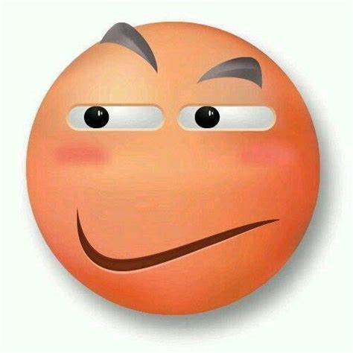
一、文献研究目的、背景及问题切入
监考员
答案
Ricckker同学
老王
路人甲
路人乙

Slide 5

一、文献研究目的、背景及问题切入
多智能系统
攻击者

Slide 6
一、文献研究目的、背景及问题引入
隐私性
VS
准确性

Slide 7
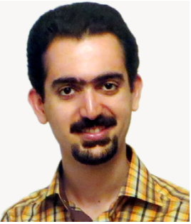
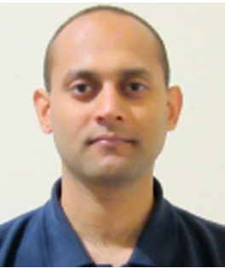
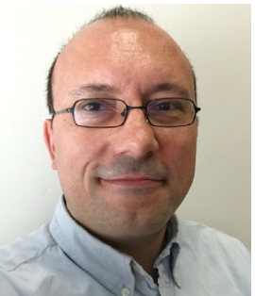
一、文献研究目的、背景及问题引入
隐私性
VS
准确性
分析算法最终的收敛状态（不可能达到初始状态的平均值）
权衡网络的隐私性与准确性
最佳噪声参数选择

Slide 8
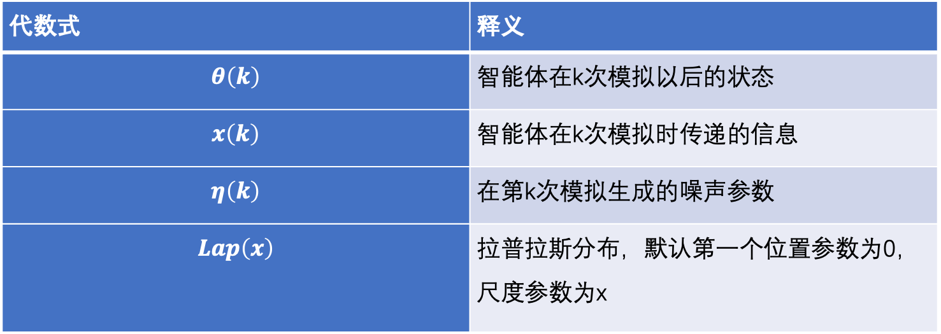
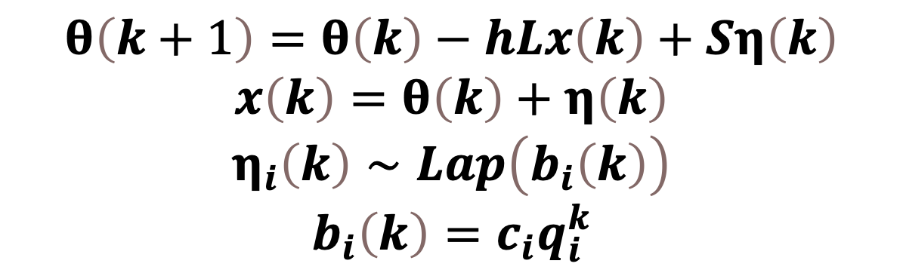
一、文献研究目的、背景及问题引入
$$θ\left(k+1\right)=θ\left(k\right)−hLx\left(k\right)+Sη\left(k\right)$$
$$x\left(k\right)=θ\left(k\right)+η\left(k\right)$$
$$η_{i}\left(k\right)∼Lap\left(b_{i}\left(k\right)\right)$$
$$b_{i}\left(k\right)=c_{i}q_{i}^{k}$$
代数式 | 释义
$$θ\left(k\right)$$ | 智能体在k次模拟以后的状态
$$x\left(k\right)$$ | 智能体在k次模拟时传递的信息
$$η\left(k\right)$$ | 在第k次模拟生成的噪声参数
$$Lap\left(x\right)$$ | 拉普拉斯分布，默认第一个位置参数为0，尺度参数为x

Slide 9
复现结果展示及介绍

Slide 10
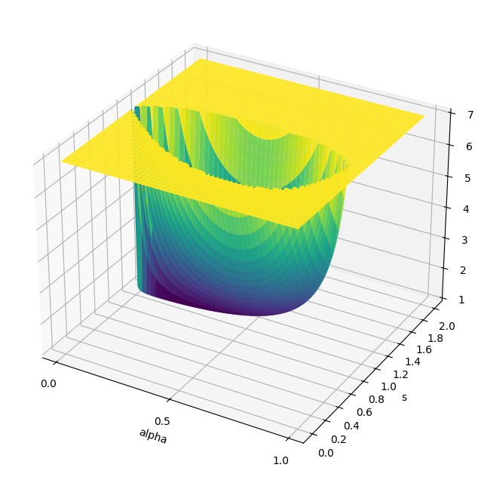
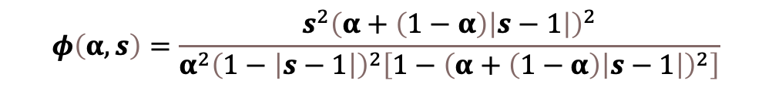
二、复现结果展示及介绍-fig1
$$φ\left(α,s\right)=\frac{s^{2}{\left(α+\left(1−α\right)\left|s−1\right|\right)}^{2}}{α^{2}{\left(1−\left|s−1\right|\right)}^{2}\left[1−{\left(α+\left(1−α\right)\left|s−1\right|\right)}^{2}\right]}$$
方差等价函数图像
变量：alpha、s

Slide 11
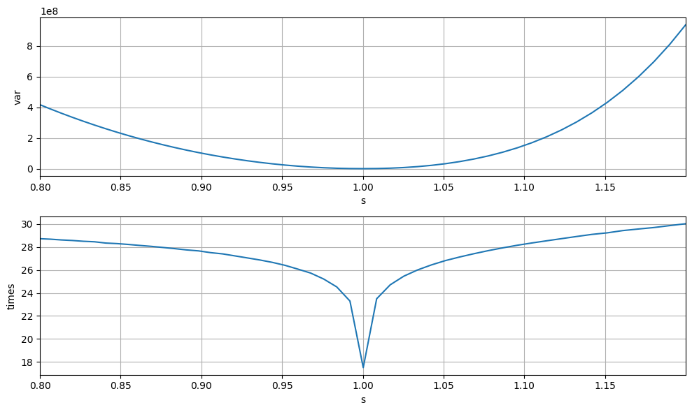
二、复现结果展示及介绍-fig3
关于多智能体系统收敛方差和收敛时间随s变化的关系图，方差图像的凹凸性与文章所给出模拟实验结果似乎不一致，但是二者都能得出的结论是：当s=1时，收敛经验方差和收敛时间最小，而s参数对应噪声

Slide 12
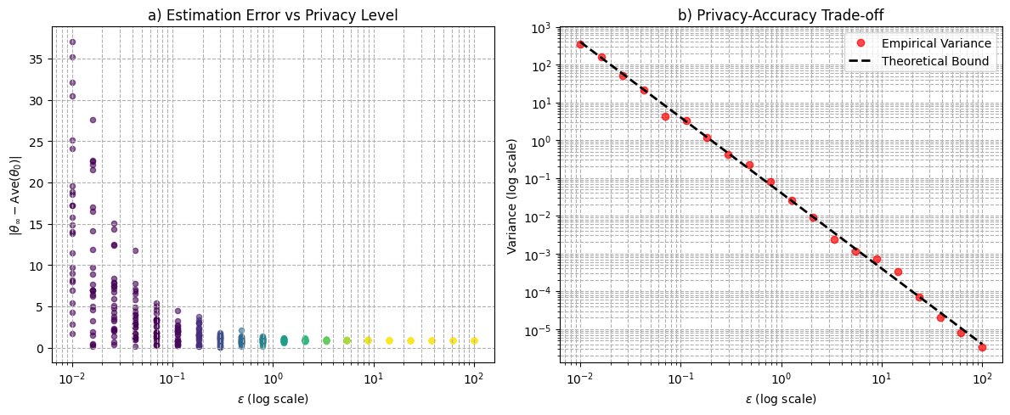
二、复现结果展示及介绍-fig4
这张图片展示的是如何权衡隐私与数据准确性，左图展示了在25种不同噪声条件下最终的误差，我们可以看到它是呈递减趋势的；右图展示的是100次噪声下的样本方差和理论值的对照，根据模拟实验得出的图像，我们可以发现这些散点稳定的落在理论值直线附近，证明了理论推导的正确性。

Slide 13
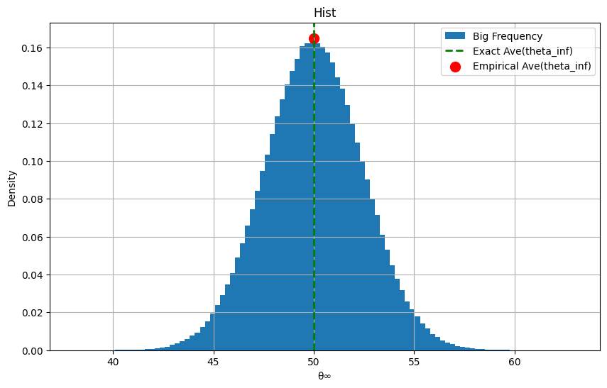
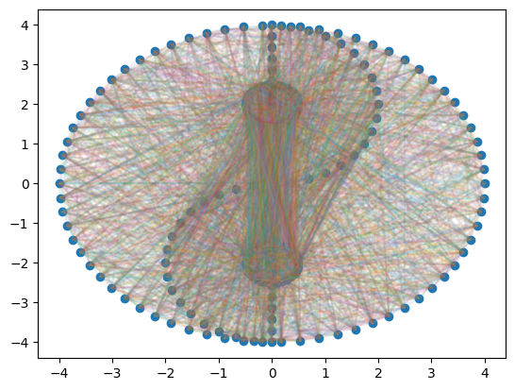
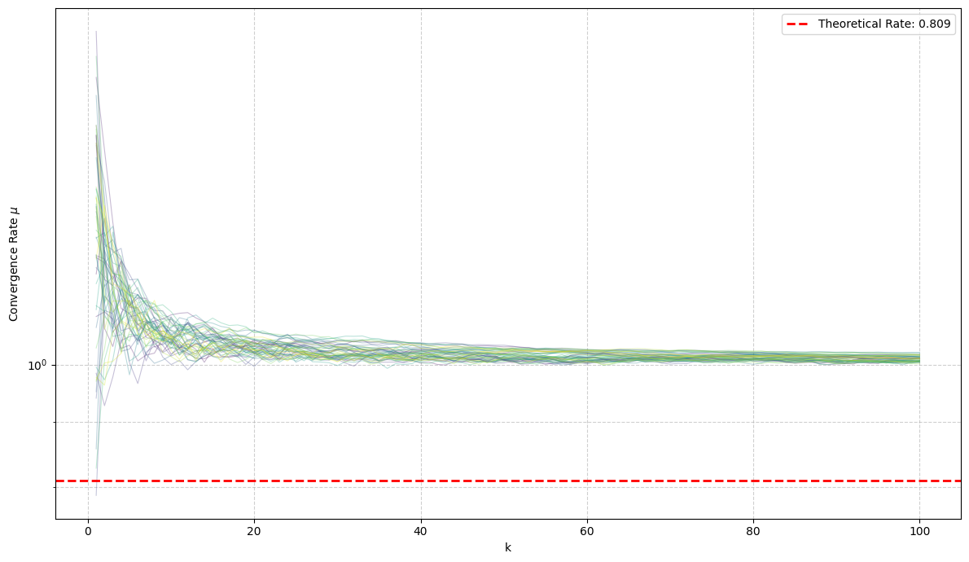
二、复现结果展示及介绍

Slide 14
艰辛的探索之路与反思

Slide 15
三、艰辛的探索之路与反思
一、翻译
二、专业名词
翻译不准确
仍要对照原文
把握文章的主题
理解反复出现的名词
三、公式推导
四、复杂参数
可以简化公式
更侧重公式的应用
摘抄重要公式
要做到归纳和总结

Slide 16
🫵
Look into my eyes!你记住了吗
汇报人：陈英锐
2025/4/5

